Slide 1
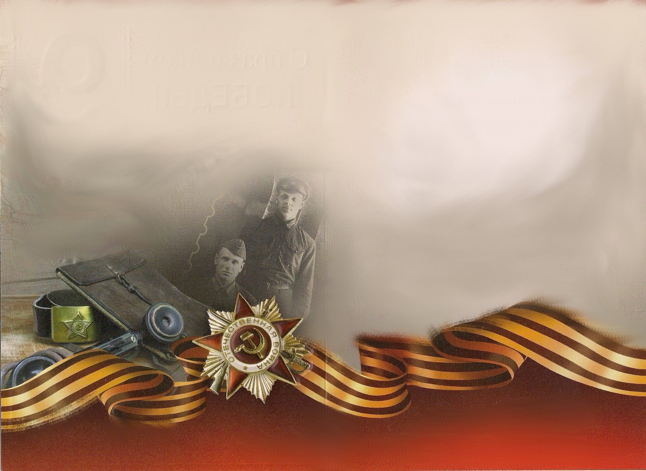
Пока мы помним - мы живем!
27 января
День полного освобождения Ленинграда от фашистской блокады
Подготовила Иванова Т.Г.

Slide 2
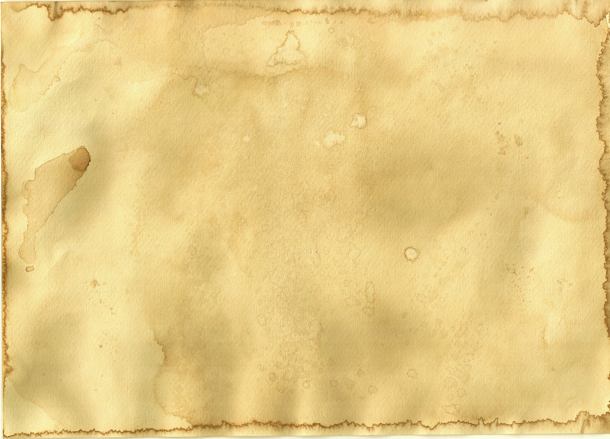
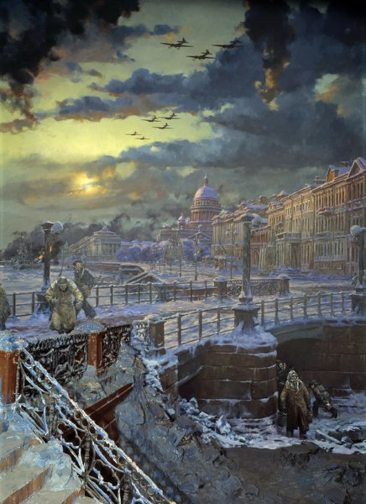
Ленинградский салют
В холода, когда бушуют снегопады,
В Петербурге этот день особо чтут, –
Город празднует День снятия блокады,
И гремит в морозном воздухе салют.
Это залпы в честь свободы Ленинграда!
В честь бессмертия не выживших детей…
Беспощадная фашистская осада
Продолжалась девятьсот голодных дней.
Замерзая, люди близких хоронили,
Пили воду из растопленного льда,
Из любимых книжек печь зимой топили,
И была дороже золота еда.
Ели маленький кусок ржаного хлеба
По чуть-чуть… Никто ни крошки не ронял.
И бомбёжка вместо звёзд ночного неба…
И руины там, где дом вчера стоял…
Е. Коренев «Блокада»

Slide 3
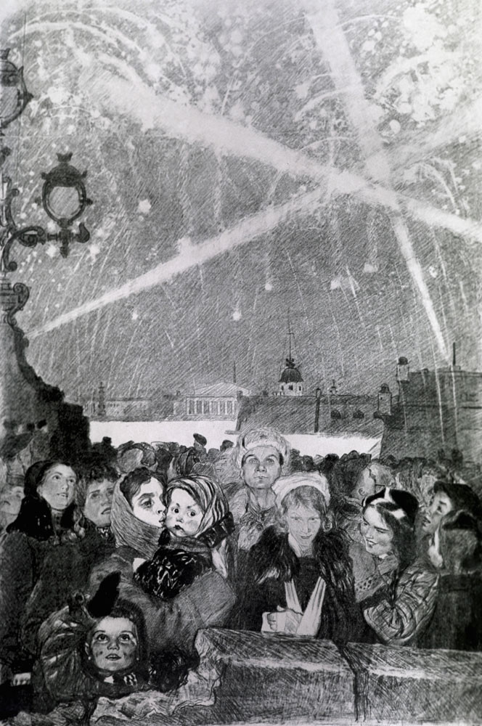
Но блокаду чёрных месяцев прорвали!
И когда врага отбросили назад,
Был салют! Его снаряды возвещали:
– Выжил! Выстоял! Не сдался Ленинград!
От усталости шатаясь, ленинградцы
Шли на улицы, и слышалось: «Ура!»
И сквозь слёзы начинали обниматься, –
Всё! Закончилась блокадная пора!
Есть салют у нас весной – на День Победы,
Он цветами красит небо всей стране,
Но особо почитают наши деды
Тот салют в голодно-белом январе…
Т. Варламова
Пахомов А. Ф.
Салют 27 января 1944.

Slide 4
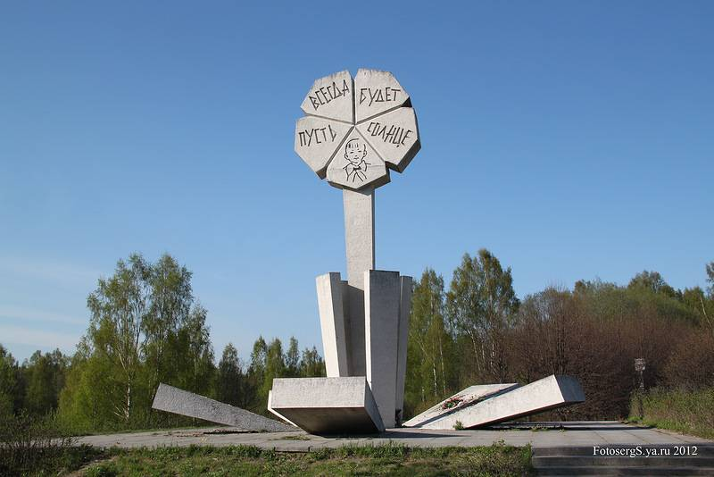
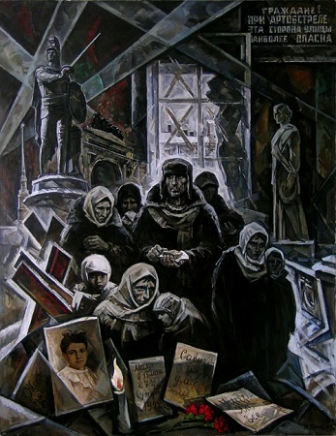
Цветок жизни
По Дороге Жизни – сглаженной, спрямлённой,
Залитой асфальтом - мчит машин поток.
Слева, на кургане, к солнцу устремлённый
Их встречает белый каменный Цветок.
Памятью нетленной о блокадных детях
На земле священной он навек взращен,
И к сердцам горячим всех детей на свете
Он призывом к Дружбе, к Миру обращён.
Тормозни, водитель! Задержитесь, люди!
Подойдите ближе, головы склоня.
Вспомните о тех, кто взрослыми не будет,
Тех, кто детским сердцем город заслонял.
У Дороги Жизни шепчутся берёзы,
Седины лохматит дерзкий ветерок.
Не стыдитесь, люди, и не прячьте слезы,
Плачет вместе с вами каменный Цветок.
Юрий Пантюхин
«Блокада. Память»

Slide 5
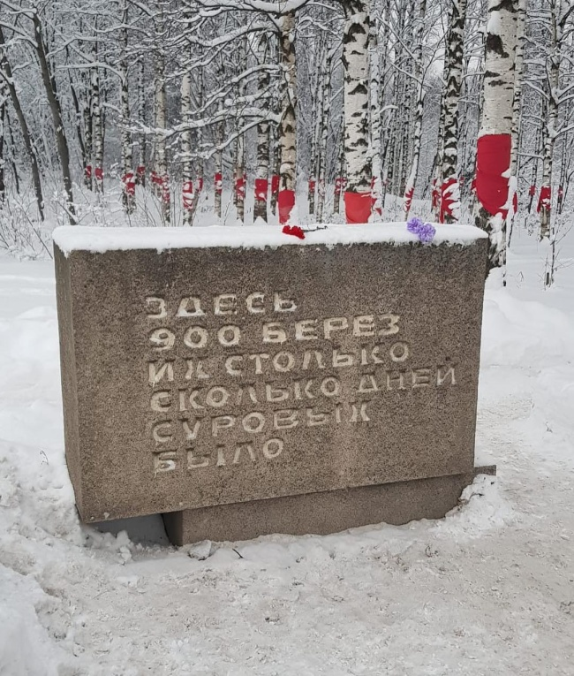
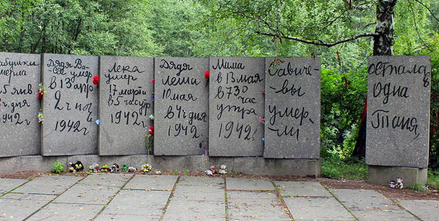
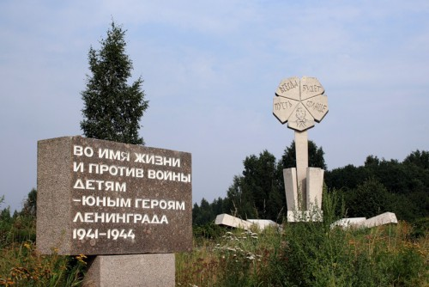
Сколько их погибло – юных ленинградцев?
Сколько не услышит грома мирных гроз?
Мы сжимаем зубы, чтоб не разрыдаться.
Чтобы всех оплакать, нам не хватит слёз.
Их похоронили в братские могилы.
Был обряд блокадный, как война, жесток.
И цветов тогда мы им не приносили.
Пусть теперь в их память здесь цветёт Цветок.
Он пророс сквозь камни, что сильней столетий,
Поднял выше леса белый лепесток.
Всей земле Российской, всей земной планете
Виден этот белый каменный Цветок.
А. Молчанов

Slide 6
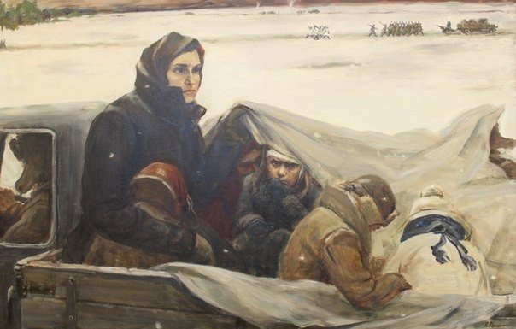
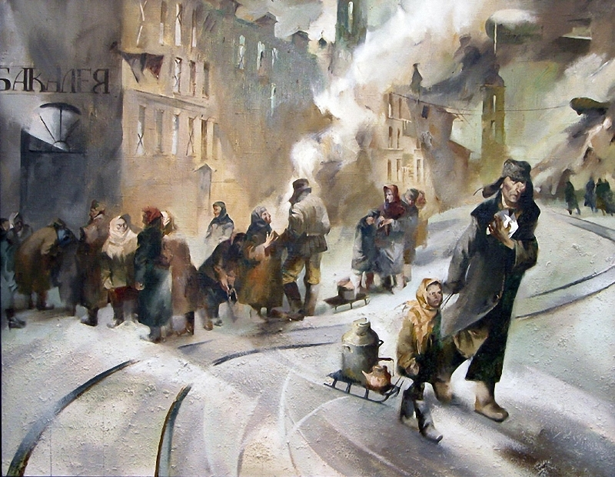
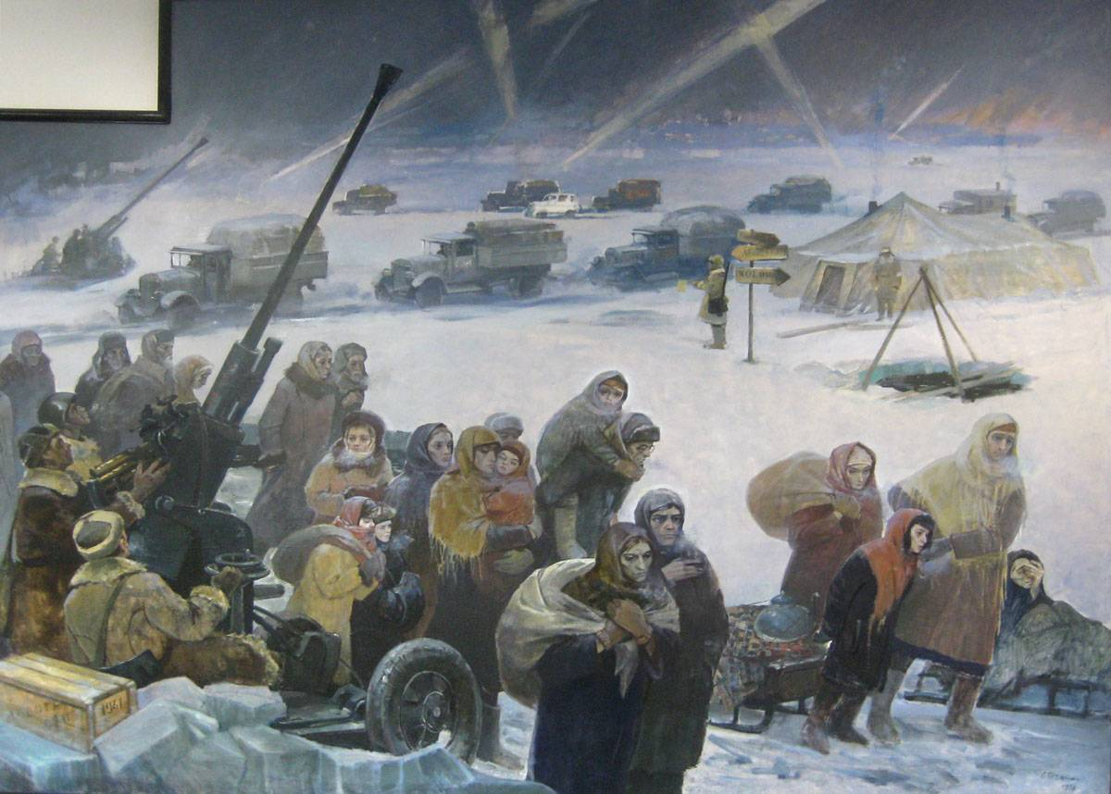
«Дорога здесь пробита сквозь блокаду»
Иван Варичев. Дорога жизни.
Ягодкина Александра. Дни блокады
В. А. Печатин.
Ладога — Дорога жизни. Зима 1941 г.

Slide 7
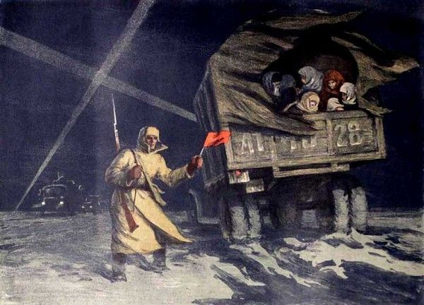
С. Боим "Ладога – дорога жизни" 1949 г.

Slide 8
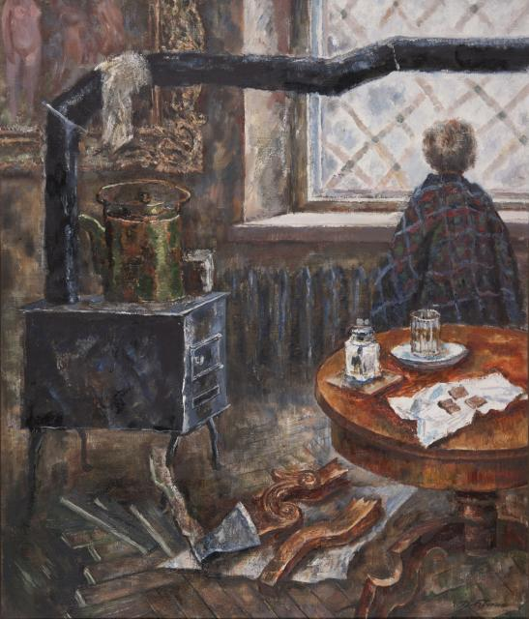
Мечты блокадного мальчишки
На окнах – надоевшие кресты...
И сутки не смолкает канонада,
А светлые мальчишечьи мечты
Ведут меня по дедовому саду.
Так хочется дотронуться рукой
До яблочной прозрачно-спелой кожи,
Увидеть вновь улыбки и покой
На лицах торопящихся прохожих!
Так хочется, чтоб мамочка моя,
Как прежде, заразительно смеялась,
Израненная взрывами земля
В цветочных росах снова искупалась!
Бумажным лёгким змеем с ветерком
Умчаться ввысь распахнутого неба.
И съесть – взахлёб!
До крошки!
Целиком!
Буханку вкусно пахнущего хлеба!
Сон Светлана
Бучкин Дмитрий Петрович
Остался один

Slide 9
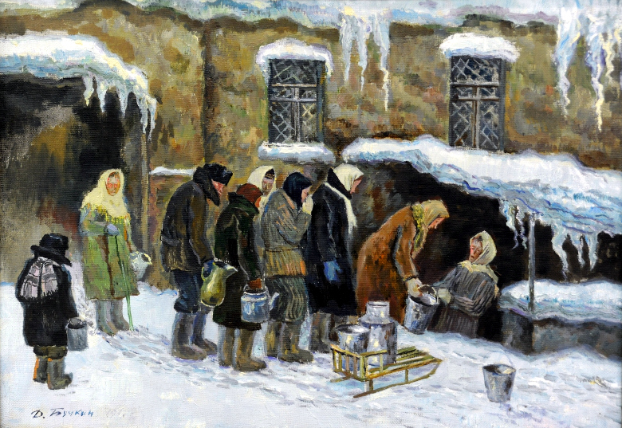
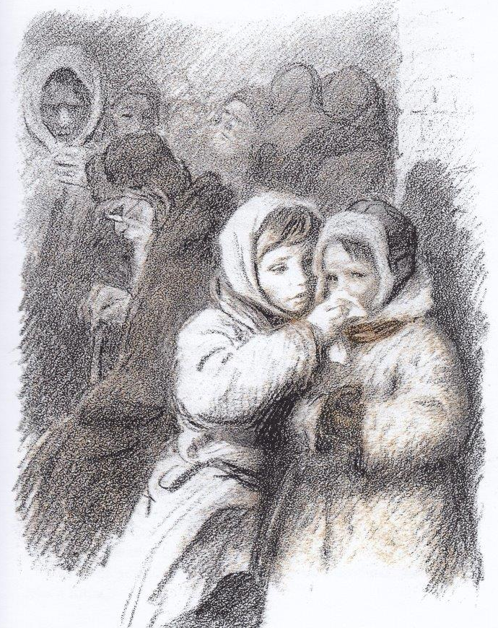
Мальчик из блокады
От голода не мог и плакать громко,
Ты этого не помнишь ничего,
Полуживым нашли тебя в обломках
Девчата из дружины ПВО.
И кто-то крикнул: «Девочки, возьмёмте!»
И кто-то поднял бережно с земли.
Вложили в руку хлеба чёрствый ломтик,
Закутали и в роту принесли.
Чуть поворчав на выдумку такую,
Их командир, хоть был он очень строг,
Тебя вписал солдатом в строевую,
Как говорят, на котловой паёк.
А девушки, придя со смены прямо,
Садились, окружив твою кровать,
И ты вновь обретённым словом «мама»
Ещё не знал, кого из них назвать.
И. Ринк
Бучкин Д.
А. Резниченко

Slide 10
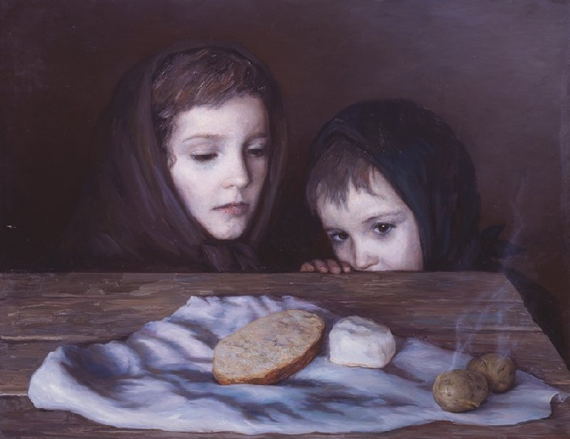
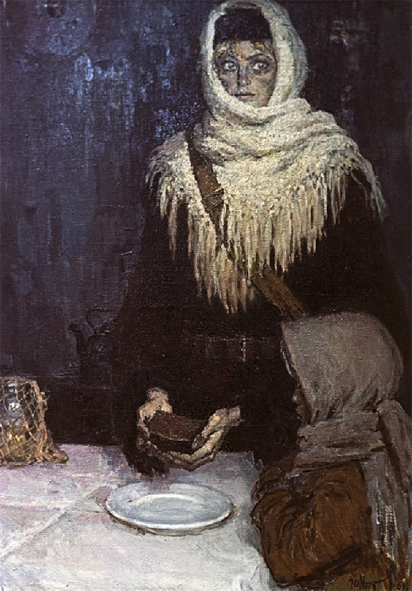
Какая цена была у краюхи "блокадного хлеба«
Особенно трогателен до слез в живописи и стихах образ "блокадного хлеба". Страшно даже подумать о том, какова же на самом деле была настоящая цена этого черного кусочка хлеба.
Мирошник и Наталья Кургузова-Мирошник. Хлеб.
Говоря о цене хлеба, первое, что приходит на ум так это хлеб блокадного Ленинграда. Никогда он не стоил так дорого, как в то лихое время. В начале осени 1941 года войска гитлеровцев, сломав упорное сопротивление Советской Армии, почти вплотную подошли к трехмиллионному городу и сомкнули его в кольцо блокады, длившейся почти 900 дней. Это самая продолжительная и страшная осада города за всю историю человечества. Дорога Жизни - путь, соединяющий Ленинград с "большой землёй" по Ладожскому озеру была единственным спасением миллиона людей.
Юрий Непринцев

Slide 11
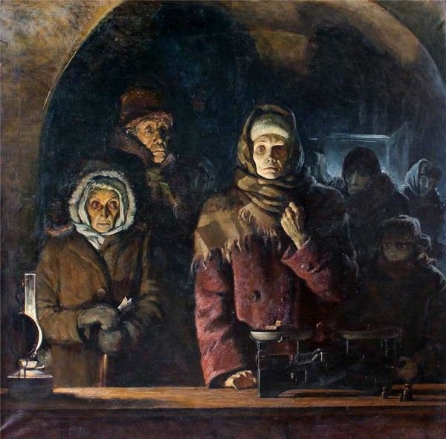
Несмотря на героические усилия моряков, полностью обеспечить город на Неве продовольствием не всегда удавалось. Иногда размер дневной хлебной нормы сокращался до минимума: рабочие получали по 250 граммов, а остальные – по 125 граммов хлеба.
Шестнадцать тысяч матерей
пайки получат на заре —
сто двадцать пять блокадных грамм
с огнем и кровью пополам.
...О, мы познали в декабре -
не зря "священным даром" назван
обычный хлеб. И тяжкий грех -
хотя бы крошку бросить наземь:
таким людским страданьем он,
такой большой любовью братской
для нас отныне освящен,
наш хлеб насущный, ленинградский.
О. Ф. Берггольц
Никита Цуцин. Блокадный хлеб.

Slide 12
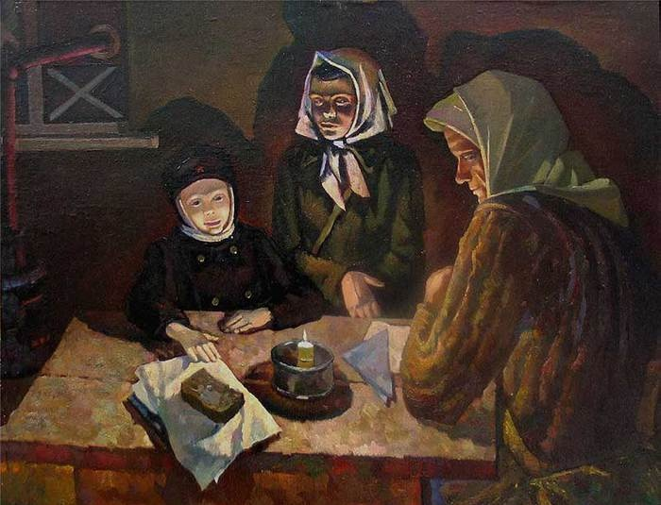
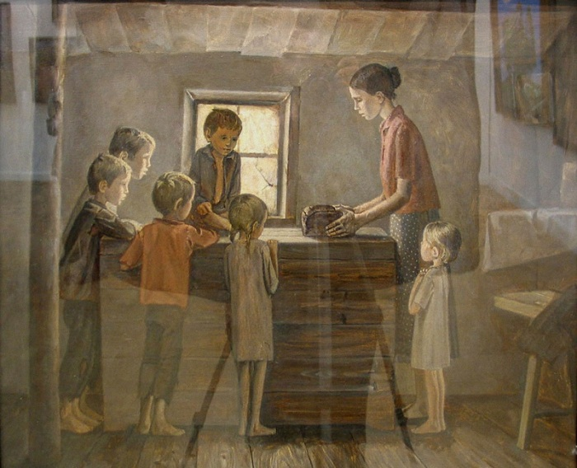
Блокадный хлеб.
Лидия Хямелянина
Я вспоминаю хлеб блокадных лет,
Который в детском доме нам давали.
Не из муки он был - из наших бед,
И что в него тогда только не клали!
Хлеб был с мякиною, макухой и ботвой,
С корой. Колючий так, что режет десна.
Тяжелый, горький - с хвоей, лебедой,
На праздник, очень редко - чистый просто.
Виктор Абрамян. Память детства. Ленинград
Но самый сильный голод был, когда
Хлеб мы по два-три дня не получали.
Мы понимали, что война – это беда,
Но каждый день с надеждой хлеба ждали.
Жабский Алексей Александрович. Хлеб.

Slide 13
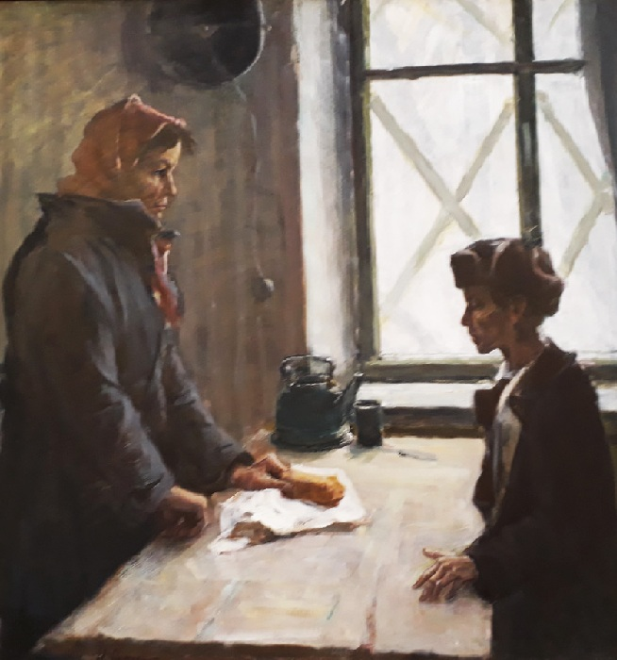
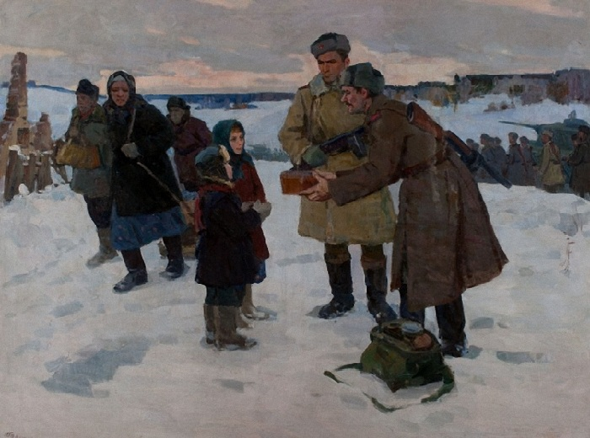
Не дни мы голодали, а года.
Хоть раз наесться досыта мечтали.
Кто видел, не забудет никогда,
Как с голоду детишки умирали.
Николай Репин.
Блокадный хлеб
«Буханка хлеба».
Неизвестный художник.

Slide 14
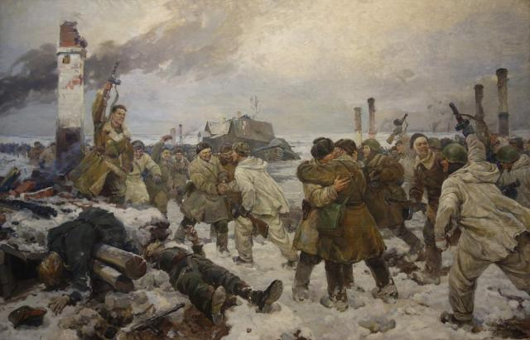
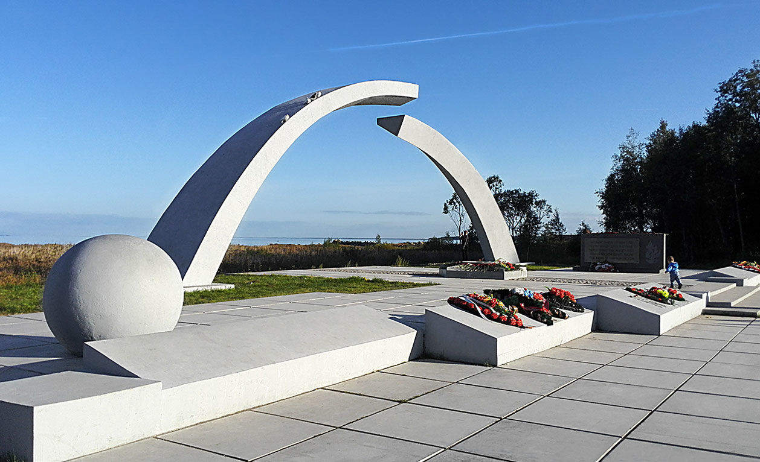
У монумента "Разорванное кольцо"
Не просто павшим —
нет,
а с думой о грядущем
воздвигнут монумент
и ныне всем живущим.
Та слава на века
принадлежит отчизне.
Да, нет черновика —
и не было! —
у жизни.
Все подлинно,
все так.
Стояли насмерть грудью
в кольце,
в дыму атак...
Такие были люди.
...Разорвано кольцо,
и в огненной метели
они в те дни
лицо
Победы разглядели.
В. Кузнецов
Серов Вл.А., Серебряный И.А., Казанцев А.А. Прорыв блокады 18 января 1943 года.

Slide 15
Напомним, кольцо блокады было разорвано на участке вдоль южного побережья Ладожского озера во время наступательной операции «Искра» 18 января 1943 года, когда войска Ленинградского и Волховского фронтов соединились в районе Рабочих поселков № 1 и № 5. В Петербурге 18 января отмечали 78-ю годовщину прорыва блокады.
27 января 1944 года, 77 лет назад ,была полностью снята блокада Ленинграда. Почти 900 дней и ночей во вражеском кольце. От голода, холода, постоянных обстрелов погибли, по разным данным, от 600 тысяч до полутора миллионов человек. Но город, который по планам Гитлера должны были вообще стереть с лица земли, не сдался.
Мы говорим слова сердечной благодарности ветеранам, блокадникам, труженикам тыла за ратный труд, за то, что сохранили прекрасный город, подарили свободу и счастье мирной жизни. Вечная память героям! Слава защитникам и жителям блокадного Ленинграда! Ваше мужество и патриотизм — образец для всех!

